Slide 1
Pohybová terapie při léčbě obezity – definice, význam a použití Sanja Mazić, Danka Sinadinović, Stevan Mijomanović, Irena Aleksić-Hajduković
Connected 4 Health

Slide 2
Projekt číslo: 2021-1-RO01- KA220-HED-38B739A3
Podpora Evropské komise při přípravě této prezentace nezahrnuje obsah prezentace, který odráží pouze názory autorů, a Komise nenese odpovědnost za jakékoliv použití informací v ní obsažených.

Slide 3
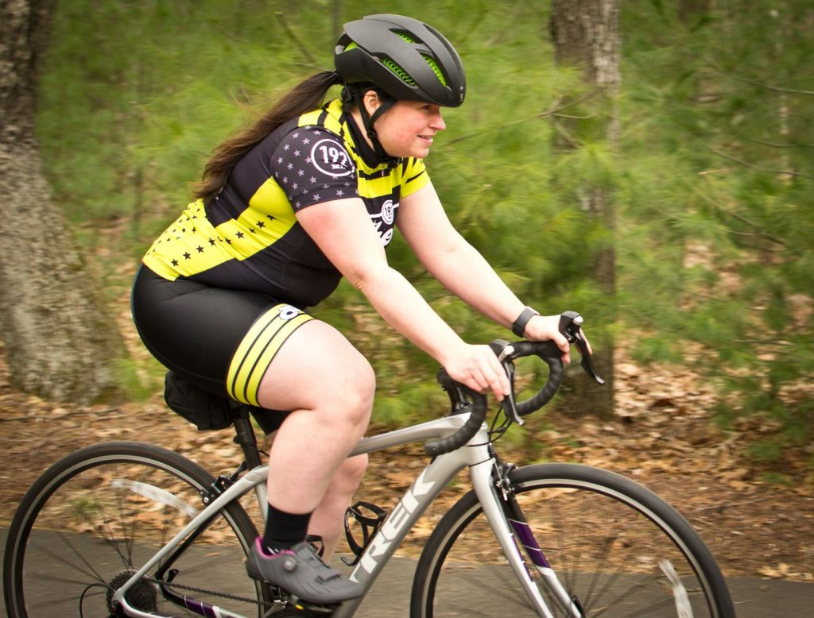
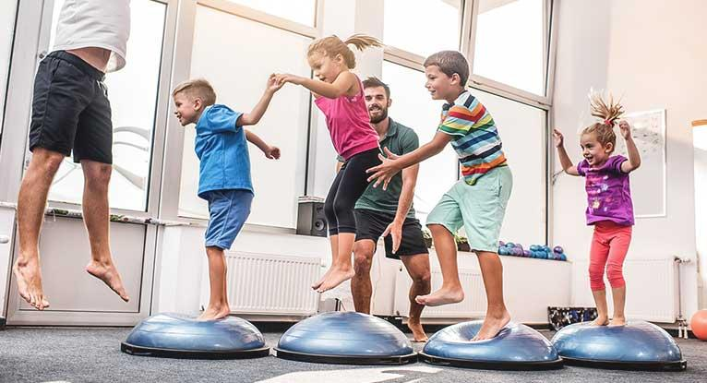
Definice pojmů
Fyzická aktivita
jakýkoliv pohyb vynaložený kosterním svalstvem, který má vyšší energetický výdej v porovnání s klidovým (bazálním) stavem
Energetický výdej se měří dvěma způsoby – MET (Metabolic Equivalents of Task, metabolický ekvivalent úkolů) a kcal (kilokalorie)
Obecně sem patří cvičení, sport a fyzická aktivita vynaložená v rámci každodenního života, v zaměstnání, rámci volného času a během přesunů z místa na místo
Cvičení
Fyzická aktivita, která je plánovaná, strukturovaná a opakovaná a jejíž konečným nebo dílčím cílem je zlepšení či udržení fyzické kondice

Slide 4
Definice pojmů
Fyzická zdatnost
Schopnost vykonávat každodenní úkoly aktivně a pohotově, bez zbytečné únavy a s dostatkem energie pro [volnočasové] aktivity a k řešení nepředvídatelných situací
Je definována jako měřitelné atributy související se zdravím a dovednostmi, které zahrnují kardiovaskulární zdatnost, svalovou sílu a vytrvalost, složení těla a pružnost, rovnováhu, obratnost, reakční dobu a sílu
Fyzická neaktivita
Nedostatečná úroveň fyzické aktivity, která nesplňuje současná doporučení týkající se fyzické aktivity
< 60 min/den středně intenzivní až intenzivní fyzické aktivity

Slide 5
Definice pojmů
Energetický výdej
MET – poměr rychlosti výdeje energie (VE) během aktivity vůči rychlosti výdeje energie v klidu
jeden MET je rychlost VE v klidu v sedě; je roven příjmu kyslíku 3,5 mL ∙ kg⁻¹ ∙ min⁻¹
Kcal – Energie potřebná ke zvýšení teploty 1 kg vody o 1° C
MET může být převeden na kcal ∙ min⁻¹ :
kcal · min⁻¹ = [(MET × 3,5 mL ∙ kg⁻¹ ∙ min⁻¹ × tělesná hmotnost v kg) ÷ 1000)] × 5
PŘÍKLAD energetického výdeje:
Běh (při ~7 MET) po dobu 30 min, 3 dny v týdnu pro muže o hmotnosti 50 kg:
7 MET × 30 min × 3krát týdně = 630 MET-min/týden
[(7 MET × 3,5 mL ∙ kg⁻¹ ∙ min⁻¹ × 50 kg) ÷ 1000)] × 5 = 6,125 kcal/min
6,125 kcal ∙ min⁻¹ × 30 min × 3krát týdně = 551.25 kcal/týden

Slide 6
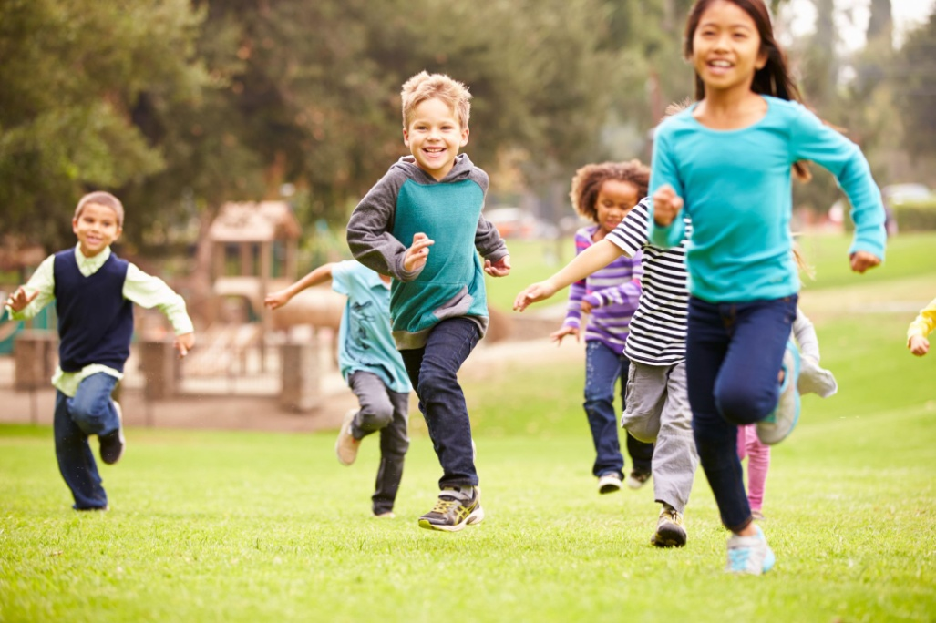
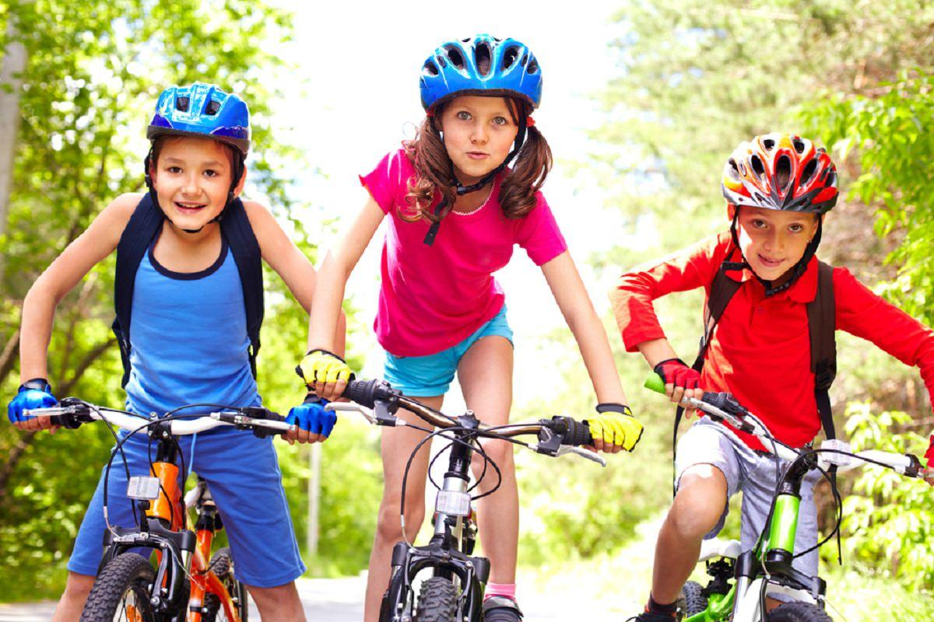

Slide 7
Účinky fyzické aktivity
Funkce endotelu
Složení těla
EPC
Kolaterály
Metabolismus lipoproteinů
Elektrická stabilita vagového tonu
Fyzická aktivita
Metabolismus sacharidů
Neurohumorální efekt
Viskozita a srážlivost krve
Fybrinolýza
Zánětlivé markery

Slide 8
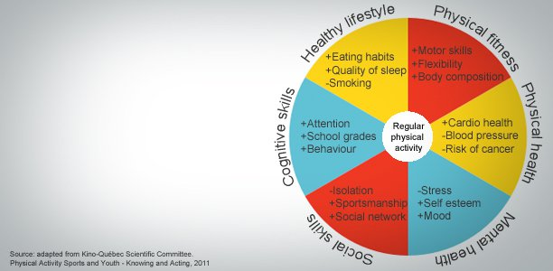
Účinky fyzické aktivity
Zdravý životní styl
+stravovací návyky
+kvalita spánku
-kouření
Tělesná zdatnost
+motorické dovednosti
+pružnost
+složení těla
Tělesné zdraví
+zdravé srdce
-krevní tlak
-riziko rakoviny
Psychické zdraví
-stres
+sebevědomí
+nálada
Sociální dovednosti
-izolovanost
+sportovní chování
+společenské vazby
Kognitivní dovednosti
+pozornost
+školní výsledky
+chování

Slide 9
Fyzická aktivita – obecná doporučení
Globální doporučení týkající se fyzické aktivity pro zdraví, WHO, 2011
fyzická aktivita by neměla být zaměňována za sport
zahrnuje sport, cvičení, herní aktivity, chůzi, vykonávání domácích prací
fyzická aktivita střední a vysoké intenzity
„s jakým úsilím člověk vykonává fyzickou aktivitu“
aktivity střední intenzity: e.g. tanec, rychlá chůze, domácí práce
aktivity s vysokou intenzitou: e.g. běh, rychlá jízda na kole, rychlé plavání
rozložení fyzické aktivity během týdne
splnění cíle 60 minut denně nebo 150 minut za týden prováděním aktivit ve více kratších intervalech
alespoň nějaká fyzická aktivita je lepší něž žádná
další pozitivní účinky na zdraví při vyšší aktivitě

Slide 10
Doporučení pro děti od 5 do 17 let
denně se věnovat alespoň 60 minutám středně intenzivní až intenzivní fyzické aktivitě, převážně aerobní
alespoň tři dny v týdnu intenzivní aktivita
alespoň tři dny v týdnu aktivity na posílení svalů a kostí (posilování s vlastní vahou)
množství a intenzitu aktivit postupně zvyšovat
DOMÁCÍ AKTIVITY
60 minut fyzické aktivity pro zdraví, není nutné v kuse
aktivita v několika krátkých 10min nebo i 5min intervalech během dne může být stejně přínosná jako hodinová aktivita

Slide 11
Fyzická aktivita – doporučení pro děti a nadváhou a obézní děti
obezita v dětství je spojena s metabolickými, kardiorespiračními, kardiovaskulárními, jaterními, gastrointestinálními, genitourinárními komplikacemi a komplikacemi pohybového systému, také s duševními poruchami
před zavedením programu fyzické aktivity je nutné prověřit komorbidity!
doporučuje se provádět převážně vícesložkové intervence zaměřené na změnu chování směřující ke správné výživě a fyzické aktivitě spolu s úpravami životního stylu vhodnými pro daný věk, kulturu a rodinu
silně se doporučuje účast rodičů/rodin, převážně u dětí do 12 let, protože rodiče mohou představovat vzor chování a mohou být nositeli změn
přístup šitý na míru nebo individuální přístup – fyzická aktivita by měla být vhodná pro věk dítěte, měla by odpovídat jeho zájmům a schopnostem a měla by být motivující

Slide 12
Fyzická aktivita – doporučení pro děti a nadváhou a obézní děti
CVIČENÍ
děti s extrémní nadváhou nepotřebují cvičit více než štíhlejší děti, díky vyšší tělesné hmotnosti budou při stejné aktivitě spalovat více kalorií
u dětí s extrémní nadváhou může být zapotřebí více než 60 min cvičení denně, postupně zvyšovat z 20 min na 60 min denně
aktivity v domácím prostředí
vzor, rodinný program, zajímavé, zábavné, příjemné...
program šitý na míru s dohledem
cvičení je lék a lék musí být předepsán

Slide 13
Fyzická aktivita – doporučení pro děti a nadváhou a obézní děti
Pravidlo FITT
- F Frekvence
- I Intenzita
- T Trvání
- T Typ

Slide 14
Pravidlo FITT
F Frekvence
Jak často budete tuto aktivitu provádět— jednou denně, třikrát týdně, dvakrát za měsíc? – Buďte aktivní každý den!
I – Intenzita
Kolik je potřeba energie—lehká vs. intenzivní aktivita? – Kombinace lehké a intenzivní aktivity!
Středně intenzivní aktivity zvyšují srdeční frekvenci, zrychlují dýchání a zahřívají vás, (když ještě můžete mluvit, ale ne zpívat!)
Aktivity s vysokou intenzitou zvyšují srdeční frekvenci, zrychlují dýchání, zahřívají vás a začínáte se potit (nejste schopni říct víc než pár slov bez pauzy na nádech!)
<3 MET nízká < 3,5 kcal/min
3 – 6 MET střední 3,5 až 7 kcal/min
> 6 MET intenzivní > 7 kcal/min

Slide 15
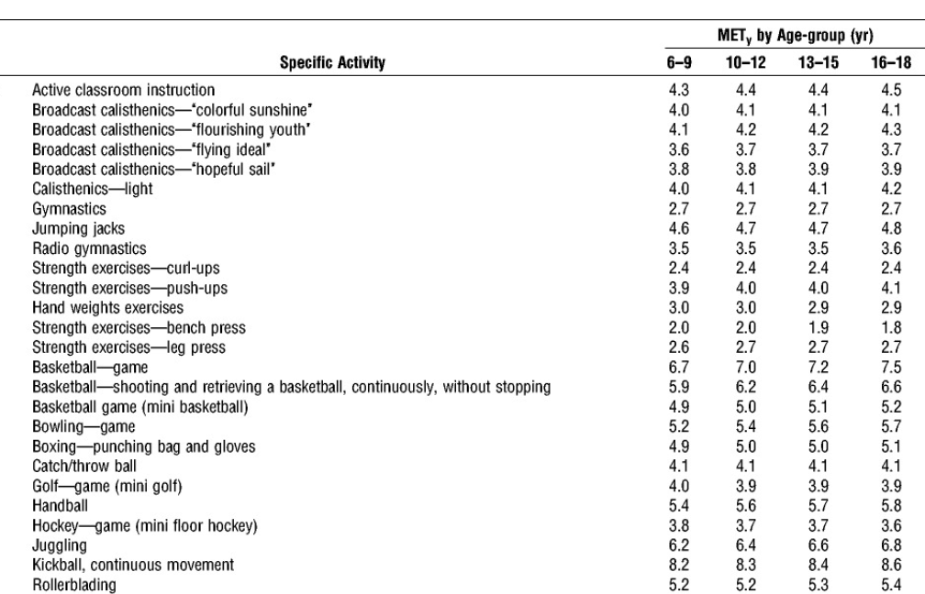
Příklady

Slide 16
Výpočet - Spálené kalorie během cvičení
MET x 3,5 x tělesná hmotnost v kg /200 = kcal/min
Příklad: člověk o hmotnosti 60 kg cvičí na běžícím pásu při 7 MET. Kolik kalorií spálí za 30 min?
7 x 3,5 x 60/200 = 7,35 nebo 7 kcal/min x 30
Počet spálených kalorií za 30 min cvičení = 210 kcal
Balady GJ, Cardiology Clinics, Vol 19, No.3 Aug 2001

Slide 17
Pravidlo FITT
T Trvání
Jak dlouho trvá cvičení—20 min, 1 hod., 30 min rozdělených na dva tréninky denně? – Snažte se o průměrnou fyzickou aktivitu po dobu 60 min středně intenzivní nebo intenzivní fyzické aktivity denně v průběhu celého týdne.
T Typ
Děti a mladiství potřebují každý týden vykonávat dva typy pohybové aktivity:
aerobní cvičení
cvičení na posílení svalů a kostí

Slide 18
Typy pohybových aktivit
Aerobní/kardiovaskulární
dostatečně intenzivní a dlouhé aktivity, které pomáhají udržet nebo zlepšují kondici srdce a plic
příklady: chůze, běh, tanec, cyklistika, basketball, fotbal, plavání
Posilování svalů
tzv. odporový trénink
toto cvičení udržuje nebo zvyšuje svalovou sílu, vytrvalost a výkon
příklady: posilovací stroje, volné váhy, odporové gumy, Pilates, každodenní aktivity (zvedání dětí, nošení nákupu, chůze od schodů)

Slide 19
Typy pohybových aktivit
Zvyšování pružnosti
Označované jako stretching – natažení nebo protažení kosterního svalu do bodu napětí a několikasekundová výdrž vede ke zvýšení pružnosti a zvětšení rozsahu pohybu kloubu; zvyšování flexibility může zlepšit celkový fyzický výkon při jiných typech cvičení
Příklady: dynamické protahování prováděné s pohybem (jóga, tai chi), statické protahování bez pohybu (držení pozice po několik vteřin či déle), pasivní protahování (použití vnější síly, např. popruhu nebo zdi k udržení pozice) a aktivní protahování (držení pozice bez vnější síly)

Slide 20
Typy pohybových aktivit
Balanční trénink
tyto aktivity mají za cíl vychýlit člověka z rovnováhy a zlepšit tak ovládání těla a stabilitu; mohou pomoci předcházet pádům a dalším zraněním
příklady: stoj na jedné noze, chůze pata-špička v rovné linii, stoj na balanční podložce nebo wobble boardu, bosu

Slide 21
Tipy pro realizaci
odeberte anamnézu, především osobní, zjistěte, zda existují komorbidity (např. diabetes, vysoký krevní tlak, problémy s pohybovým aparátem atd.)
zjistěte tělesnou výšku (BH), tělesnou hmotnost (BW), BMI, % tuku (BF)
vyberte takovou fyzickou aktivitu, která je pro dítě zajímavá a zábavná
začněte s aktivitami nízké intenzity
intenzitu postupně zvyšujte

Slide 22
Výsledky
úbytek hmotnosti
u dětí s BMI ≥99.6 percentilu je vhodný postupný úbytek váhy 0,5–1,0 kg za měsíc
2. celkový cholesterol, triglyceridy, lipoproteiny s vysokou hustotou - HDL cholesterol, lipoproteiny s nízkou hustotou – LDL cholesterol, dvouhodinová glykémie nalačno, systolický krevní tlak, diastolický krevní tlak, celková kvalita života a fyzická zdatnost

Slide 23
Hýbejte se!

Slide 24
Použité zdroje
Busnatu, S.S.; Serbanoiu, L.I.; Lacraru, A.E.; Andrei, C.L.; Jercalau, C.E.; Stoian, M.; Stoian, A. Effects of Exercise in Improving Cardiometabolic Risk Factors in Overweight Children: A Systematic Review and Meta-Analysis. Healthcare 2022, 10, 82
Bull, F.C.; Al-Ansari, S.S.; Biddle, S.; Borodulin, K.; Buman, M.P.; Cardon, G.; Carty, C.; Chaput, J.P.; Chastin, S.; Chou, R.; et al.
World Health Organization 2020 guidelines on physical activity and sedentary behaviour. Br. J. Sports Med. 2020, 54, 1451–1462.
García-Hermoso, A.; Ramírez-Vélez, R.; Ramírez-Campillo, R.; Peterson, M.D.; Martínez-Vizcaíno, V. Concurrent aerobic plus resistance exercise versus aerobic exercise alone to improve health outcomes in paediatric obesity: A systematic review and meta-analysis. Br. J. Sports Med. 2018, 52, 161–166. [CrossRef] [PubMed]
Li, D.; Chen, P. The Effects of Different Exercise Modalities in the Treatment of Cardiometabolic Risk Factors in Obese Adolescents with Sedentary Behavior-A Systematic Review and Meta-Analysis of Randomized Controlled Trials. Children 2021, 8, 1062. [CrossRef]

Slide 25
Použitá literatura
Ells, L.J.; Rees, K.; Brown, T.; Mead, E.; Al-Khudairy, L.; Azevedo, L.; McGeechan, G.J.; Baur, L.; Loveman, E.; Clements, H. Interventions for treating children and adolescents with overweight and obesity: An overview of Cochrane reviews. Int. J. Obes. 2018, 42, 1823–1833. [CrossRef] [PubMed]
Guidelines for treating child and adolescent obesity: A systematic review, Front Nutr. 2022; 9: 902865. Published online 2022 Oct 12. doi: 10.3389/fnut.2022.902865 Louise Tully, Niamh Arthurs, Cathy Wyse, Sarah Browne, Lucinda Case, Lois McCrea, Jean M. O’Connell, Clodagh S. O’Gorman, Susan M. Smith, Aisling Walsh, Fiona Ward, and Grace O’Malley.

